Slide 1
第三章 解线性方程组的直接方法
§1 解线性方程组的 Gauss 消去法
§2 直接三角分解法
§3 行列式和逆矩阵的计算
§4 向量和矩阵的范数
§5 Gauss 消去法的浮点舍入误差分析

Slide 2
§1 解线性方程组的 Gauss 消去法
1.1 Gauss 消去法
1.2 Gauss 列主元消去法
1.3 Gauss 按比例列主元消去法
1.4 Gauss-Jordan 消去法
1.5 矩阵方程的解法
1.6 Gauss 消去法的矩阵表示形式

Slide 3
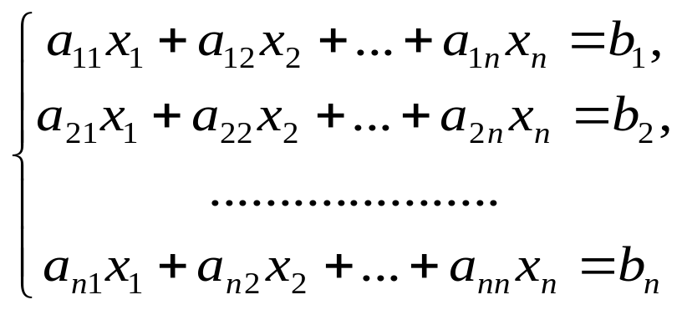
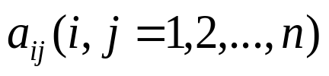
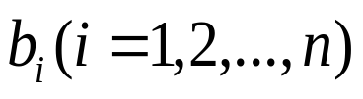


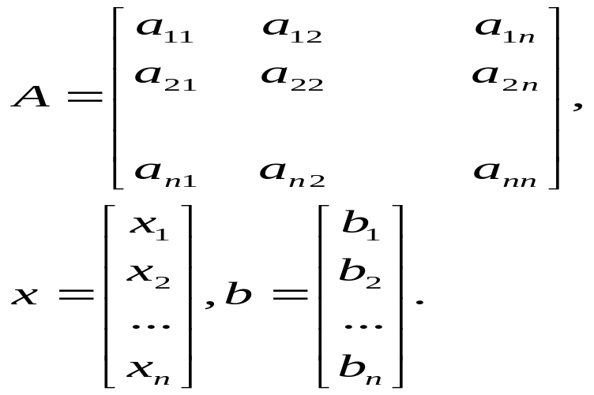
§1 解线性方程组的 Gauss 消去法
在科技、工程、医学和经济等各个邻域中，经常遇到求解n阶线性方程组
(1.1)
的问题。方程组（1.1）的系数 和右端项
均为实数，且 不全为零．方程组（1.1）可简记为
（1.2）
其中

Slide 4
§1 1.1 Gauss 消去法 P45
本章主要介绍求解线性方程组(1.1)的直接法。所谓直接法，就是不考虑计算过程的舍入误差时，经有限次数的运算便可求得方程组准确解的方法.我们还将在§5中对计算过程中的舍入误差作一些初步分析．
1.1 Gauss 消去法
我们知道，对线性方程组（1.1）作行运算（变换）:
（1）交换方程组中任意两个方程的顺序；
（2）方程组中任何一个方程乘上某一个非零数；
（3）方程组中任何一个方程减去某倍数的另一个方程，
得到新的方程组都是与原方程组(1.1)等价的。若方程组(1.1)或(1.2)的系数
矩阵A是非奇异的，则得到的新方程组与原方程组是同解的。这一章若无特别
申明，总是假定方程组(1.1)的系数矩阵是非奇异，因此它有唯一解。
解方程组(1.1)的基本Gauss消去法就是反复运用上述运算，按自然顺序
(主对角元素的顺序)逐次消去未知量，将方程组(1.1)化为一个上三角形方程
组，这个过程称为消元过程；然后逐一求解该上三角形方程组，这个过程称
为回代过程。计算得该该上三角形方程组的解就是原方程组(1.1)的解.
我们知道，线性方程组(1.1)与其增广矩阵

Slide 5
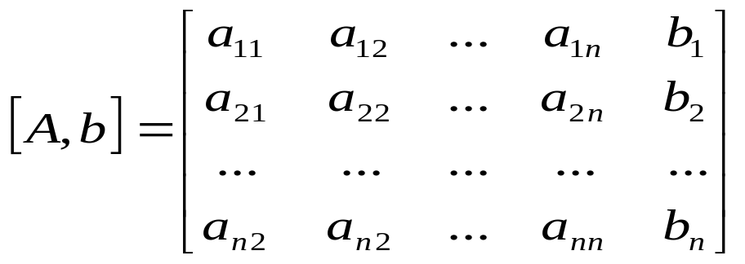
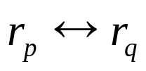
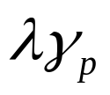

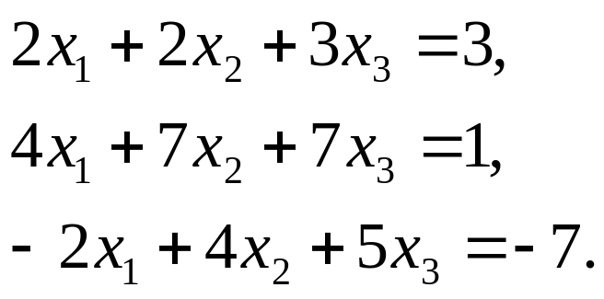
第三章 §1 1.1 P46 上
（1.3）
之间有一对应关系.不难看出:
（1）交换矩阵(1.3)的第p,q两行(记作 )相当于交换方程组(1.1)的第p,q两个方程；
（2）用一个非零数 λ 乘矩阵(1.3)的第p行(记作 )相当于用 λ 乘方程组(1.1)的第p个方程；
（3）矩阵(1.3)的第q行减去第p行的 λ 倍(记作 )相当于方程组(1.1)的第q个方程减去第p个方程的 λ 倍.
因此，解线性方程组(1.1)的基本Gauss消去法的消元过程可以对它的增广矩阵进行上述行初等变换．
例1 用基本Gauss消去法解线性方程组
(1.4)

Slide 6
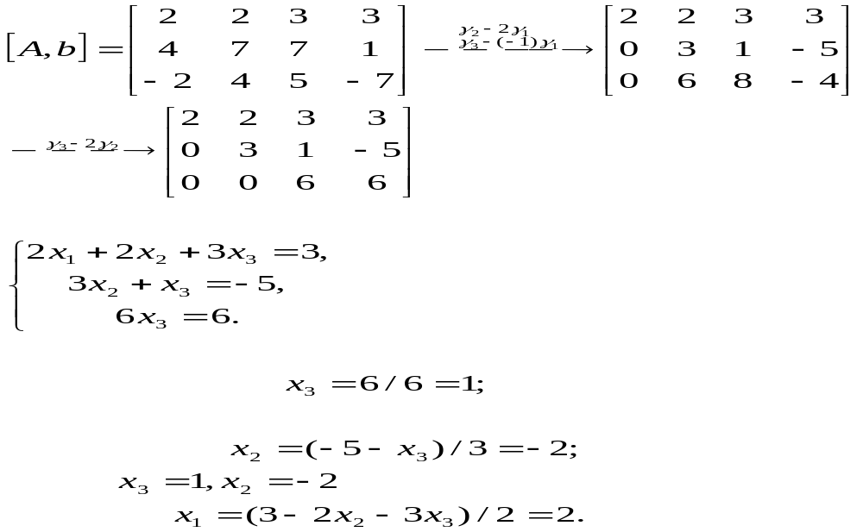
第三章 §1 1.1 P46 下
解 Gauss消去法的消元过程可对方程组(1.4)的增广矩阵进行初等变换：由
此得到与方程组(1.4)同解的上三角形方程组
(1.5)
消去法的回代过程是解上三角形方程组(1.5).我们从方程组(1.5)的第三个方
程解得
然后将它代入第二个方程得到
最后，将 代第一个方程得到
在回代过程中，我们反复运用了上述的行运算（2）．

Slide 7
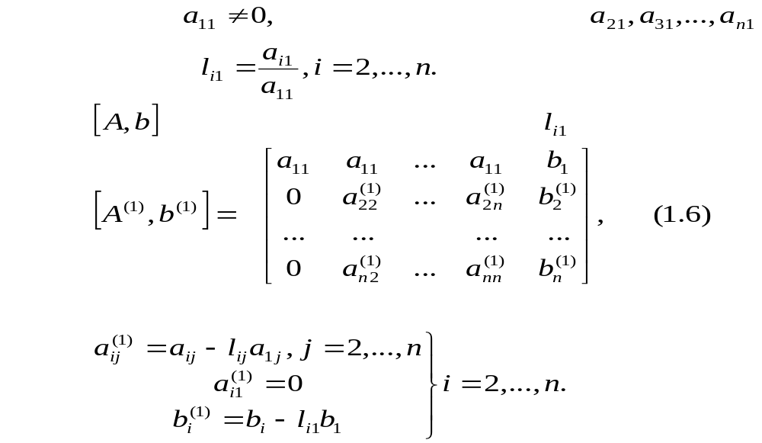
第三章 §1 1.1 P47 第一步
现在，我们将应用于上述例1的基本Gauss消去法推广到解一般的 n×n 阶线性方程组(1.1).
Gauss消去法的消元过程由n—1步组成：
第一步 设 把增广矩阵(1.3)的第一列中元素 消为零．为此，
令
从 的第i(i—2，…， n)行分别减去第一行的 倍，得到
其中

Slide 8
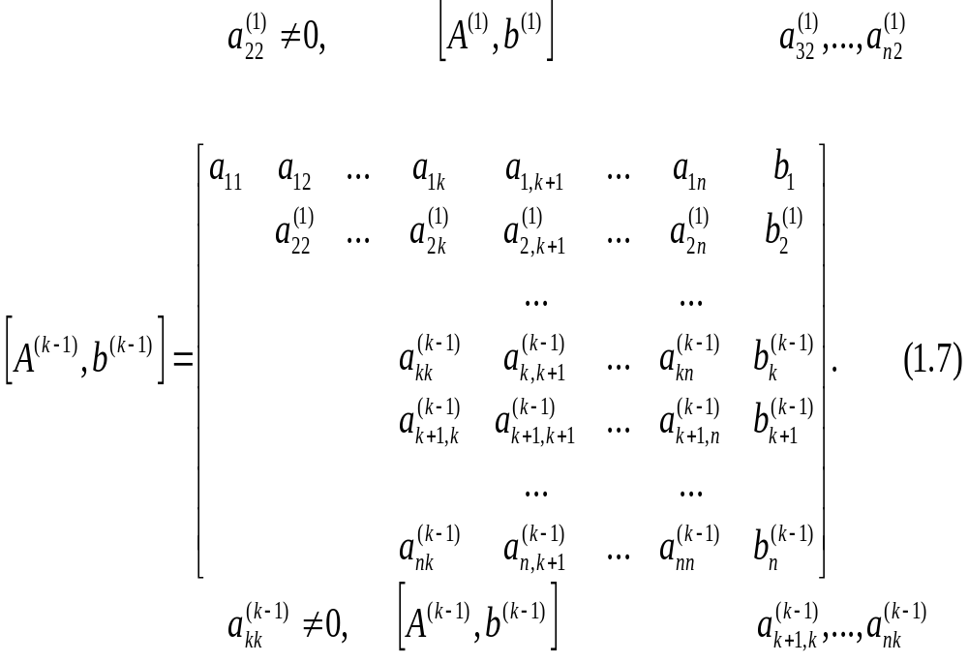
第三章 §1 1.1 P47 第二步
第二步 设 把矩阵 的第二列中元素 消为零.
仿此继续进行消元，假设进行了k—l步，得到
第 k步 设 把 的第k列的元素 消为零，得到

Slide 9
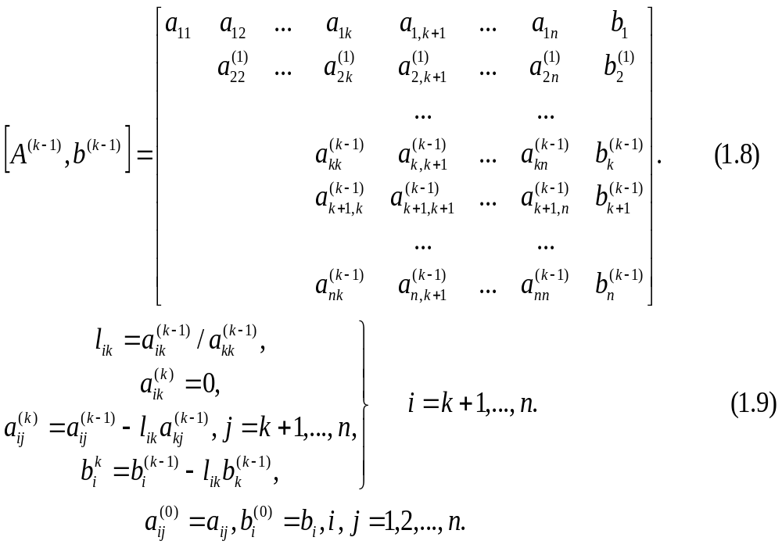
第三章 §1 1.1 P48 上
其中
规定

Slide 10
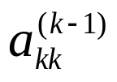
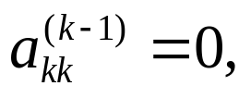
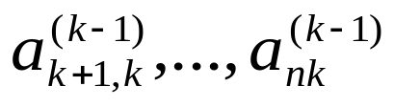
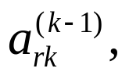



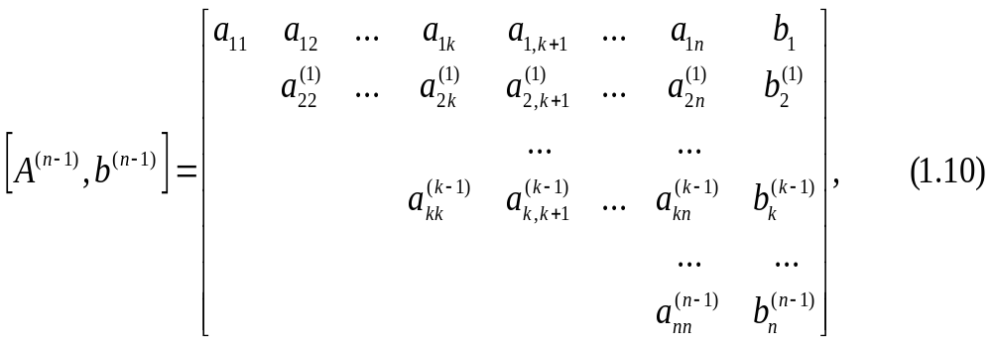


第三章 §1 1.1 P48 下
(1.9)式是消元过程的一般计算公式.式中作分母的元素 称为(第k
步的)主元素(简称主元).若 则 中至少有一
个元素，比方说 不为零(否则,方程组(1.1)的系数矩阵A奇异).这样,
我们可取 作为主元 .然后,交换矩阵 的第 k行与第
r行,把它交换到(k,k)的位置上. 称为乘子.
进行n—1步消元后，我们便得到一个上梯形矩阵
这里,我们假设整个消元过程中没有进行过矩阵的行交换. 是一个上
三角矩阵.与上 相应的上三角方程组

Slide 11
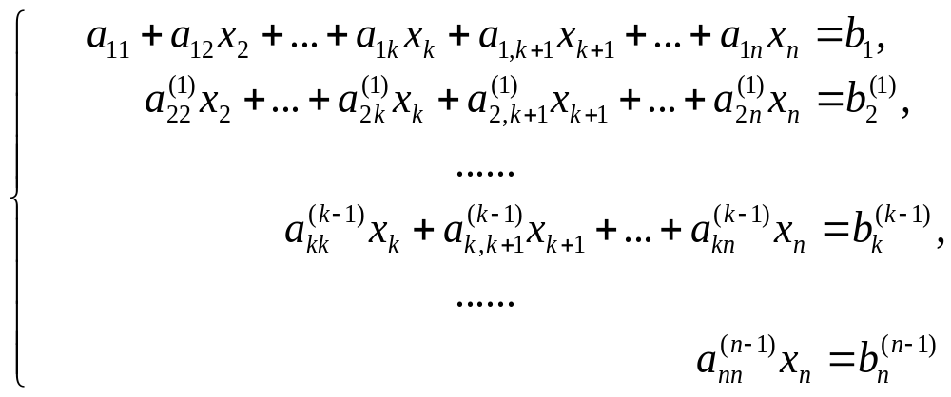
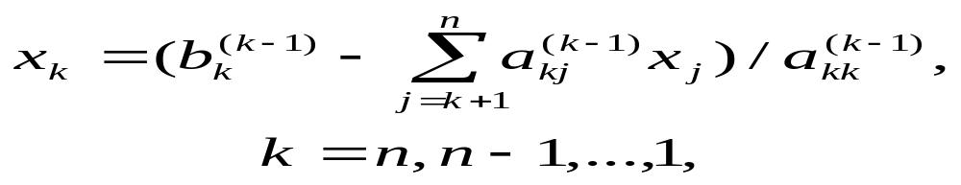
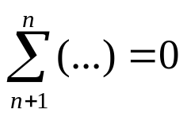
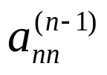
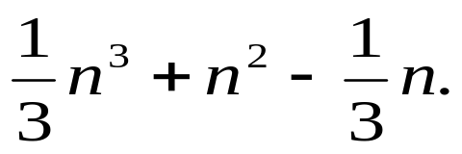
第三章 §1 1.1 P48 下~P49 上
(1.11)
和方程组(1.1)同解.
Gauss消去法的回代过程是解上三角形方程组(1.11).容易得到它的解的
分量计算公式为
其中 .(1.12)便是线性方程组(1.1)的解.我们也称 为主元.
应用Gauss消去法解一个n阶线性方程组总共需乘除法运算次数为

Slide 12
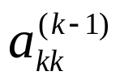
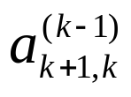
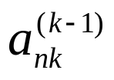
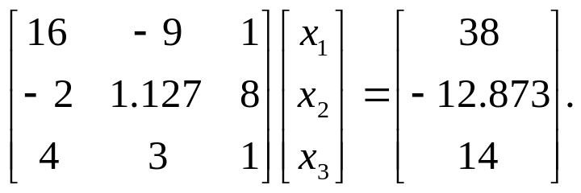
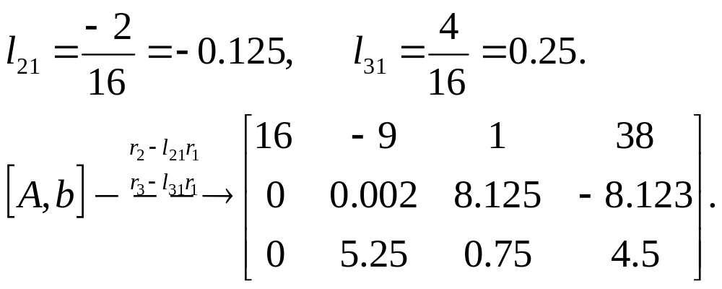
§1 1.2 Gauss 列主元消去法 P49
1.2 Gauss 列主元消去法
在Gauss消去法的消元过程中，我们逐次选取主对角元素 作为主元。
然而，若 相对其它元素(例如,与同列的 ,…, 比较)绝对值
较小，则舍入误差影响很大。在这种情形下，会使得计算结果精确度不高(我
们将在§5中详细讨论)，甚至消元过程无法进行到底。
例 2 我们用Gauss消去法来解方程组
（1.13）
在一个假想的计算机上用断位的五位十进制数算术运算进行计算。第一步计算得乘子
做完第一步，
（1.14）

Slide 13
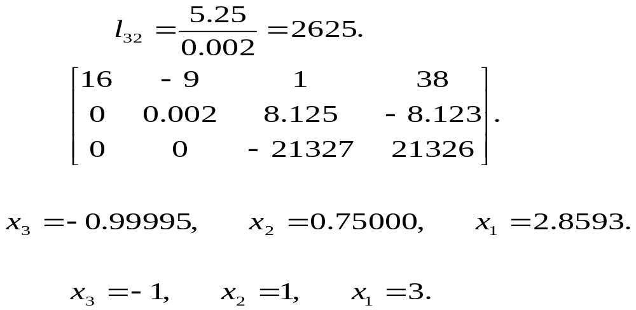


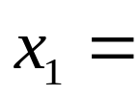
第三章 §1 1.2 P49~P50
第二步（最后一步），计算得乘子
增广矩阵变成
由回代过程，我们得到计算解：
方程组（1.13）的准确解是
因此，我们得到的计算解 的相对误差为 ,但
0.75000 和 2.8593 的相对误差较大，它们分别为 0．25 和 0．0469.
为了减小计算过程舍入误差的影响，我们在第二步开始时，交换增广矩阵（1．14）的第2行与第3行，得到

Slide 14
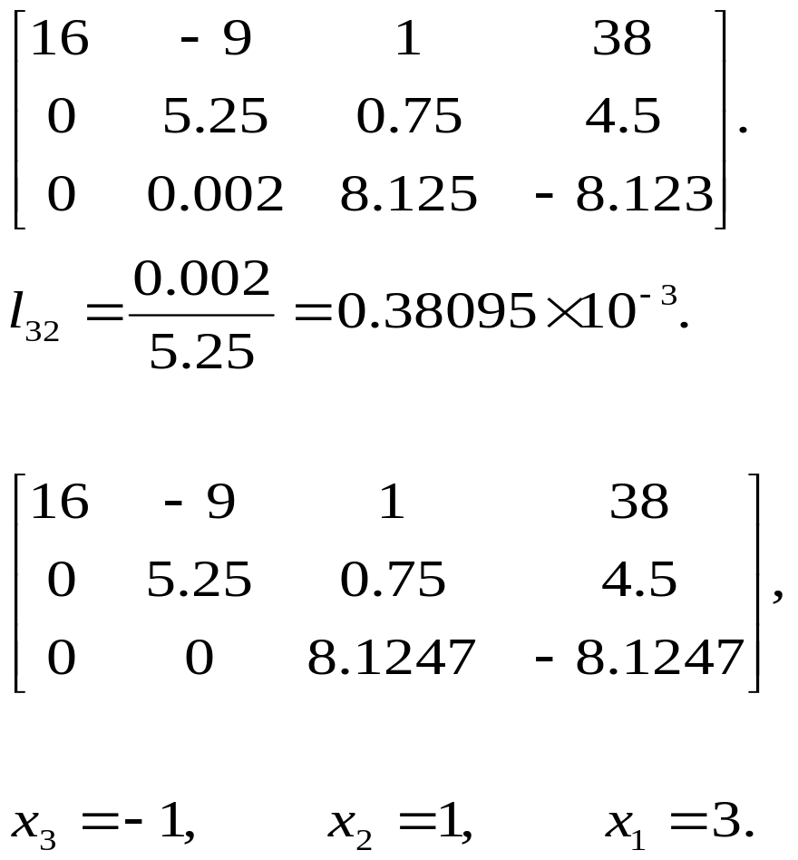

第三章 §1 1.2 P50 上
现在，我们取乘子
最后得到的增广矩阵是
且由回代过程得到的计算解为
我们应当指出，在最后的增广矩阵中，（3，3）和（3，4）位置的元素都不是准确的，侥幸的是在这些元素中产生舍入误差而得出 的准确结果。

Slide 15
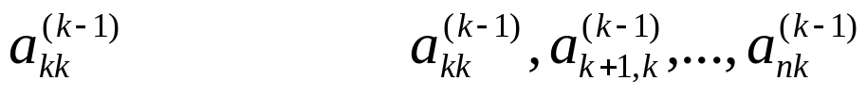
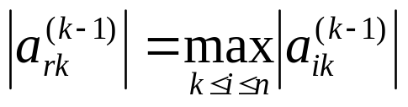
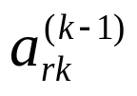
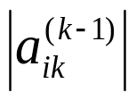

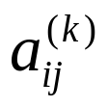



第三章 §1 1.2 P50 下
从上面的例子看到，为了使消元过程不至于中断和减小舍入误差的影响，
我们不按自然顺序进行消元。这就是说，不逐次选取主对角元素作为主元，
例如，第k步，我们不一定选取 作主元，而从 中
选取绝对值最大的元素，即使得
的元素 作主元，又称它为(第k步的)列主元。增广矩阵中主元所在的行
称为主行，主元所在的列称为主列。并且，在进行第k步消元之前，交换矩
阵的第k与第r行。可能有若干个不同的i值使 为最大值，则取r为这些
i值中的最小者。经过这样修改过的Gauss消去法,称为Gauss列主元消去法。
线性方程组(1.1)的右端项作为增广矩阵的第n十1列。使用计算机求解方
程组时，常常将 记作 为了节约计算机存贮单元，在用
消去法解方程组的计算过程中，得到 仍然可以存放到原来的增广矩阵的
相应位置上。因此可将 的右上角标记去掉，并将公式(1.9)和(1.12)中
的等号“＝”改成赋值号“ ”。
算法3.1 应用Gauss列主元消去法解n阶线性方程组 ，其中
输入 方程组的阶数n；增广矩阵［A，b].

Slide 16
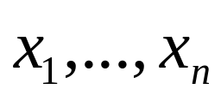

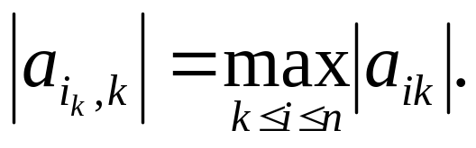
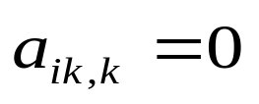
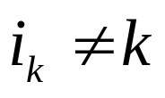
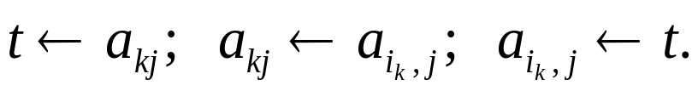
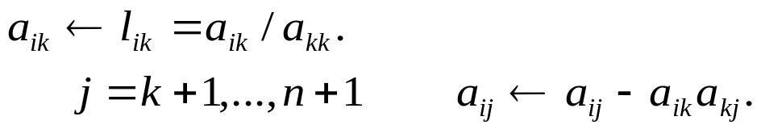
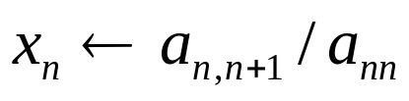
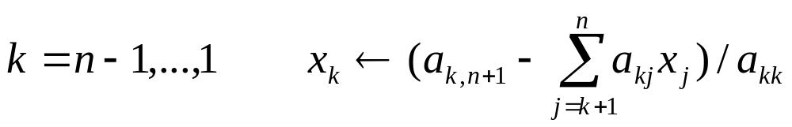
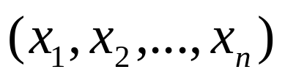
第三章 §1 1.2 P51 上
输出 方程组的解 或系数矩阵奇异的信息。
step l 对k=1,2，…，n-l做 step2--5。
step 2 选主元：求 使
step 3 若 ，则输出（‘A is singular’）；停机。
step 4 若 ,则
（交换增广矩阵的第 行与第 k 行）
step 5 对 i＝k＋1，…，n 做 step 6-7。
step 6
step 7 对
step 8 。
step 9 对 。
step 10 输出 ；
停机。

Slide 17
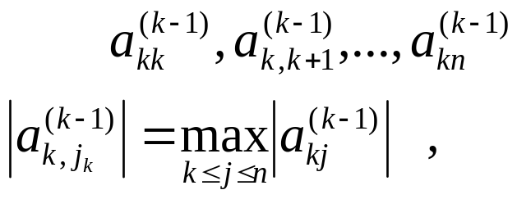
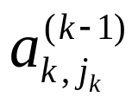

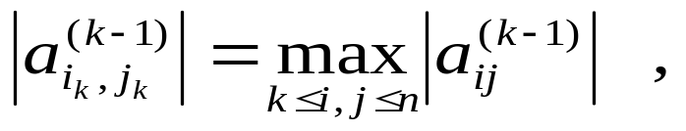
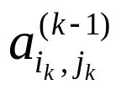
第三章 §1 1.2 P51
在Gauss消去的消元过程的第k步，若从 中选取
绝对最大的元素作主元，即若
则选取 作主元，称它为(第k步)行主元，并且在进行第k步消元之前交
换增广矩阵的第k列与第 列(必须记录这种交换信息，以便整理解之用)。
经这样修改的Gauss消去称为Gauss行主元消去法。
应用Gauss列或行主元消去法解一个线性方程组时，在消元过程中选取主
元后作行或列交换不会改变前面各步消为零的元素的分布状况。据此，在消
元过程的第k步，我们还可以从系数矩阵的最后n—k＋1行和列中选取绝对值
最大的元素作主元，即若
则选取 作为主元，并且在消元之前交换增广矩阵的第k行与第 行,以
及第k列与第 列。经过这样修改的Gauss消去法称为Gauss全主元消去法。
Gauss全主元消去法与列主元和行主元消去法相比，工作量要大得多，而
行主元消去法则要记录列交换信息，因此Gauss列主元消去法是解线性方程组
的实用方法之一。

Slide 18
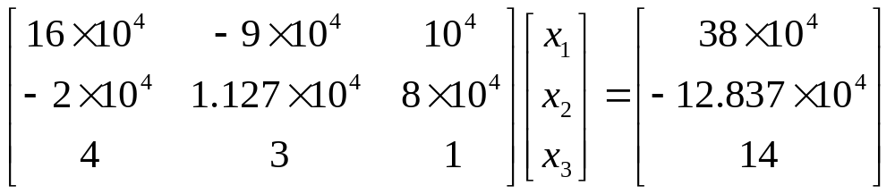
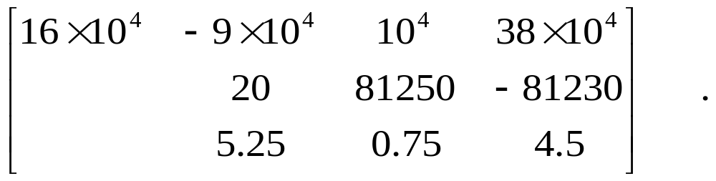

§1 1.3 Gauss按比例列主元消去法 P51~P52
1.3 Gauss 按比例列主元消去法
对于某些情形，列主元消法不是十分令人满意的。方程组
（1.15）
等价于方程组(1.13).应用Gauss列主元消去法,进行第一步消元后增广矩阵是
由此可见，第二步的主行是第二行。消元过程结束后，由回代过程得到的计
算解与例2 中应用基本Gauss消去法得到的计算解相同。这个例子说明,Gauss
列主元消去法也会使计算结果产生较大的误差。我们看到，方程组(1.15)是
由(1.13)的头两个方程乘 得到的。因此，在消元过程第k步，若第k列的第
k至第n个元素中某个元素与其所在行的“大小”之比为最大者，就选它作为主
元，这种选主元的方法似乎是合理的。经过这样修改的
列主元消去法称为按比例列主元消去法。

Slide 19







第三章 §1 1.3 P52
更具体地说，Gauss按比例列抗消去法在消元过程第一步之前，对
i=1,2,…,n 计算方程组的系数矩阵的第i行的大小
在第k步，求最小的 使
以第r行作为主行，然后交换增广矩阵的第k行与第r行。
算法3.2 应用Gauss按比例列主元消去法解n阶线性方程组Ax＝b，其
中
输入 方程组的阶数 n ；增广矩阵［A，b］。
输出 方程组的解 或系数矩阵奇异的信息。
step 1 对i=1,2,…,n
若 ，则输出（‘A is singular’ ）；停机。
step 2 对k＝1，2，…，n—1 做 step 3-7。
step 3 选主元:求r,使

Slide 20











第三章 §1 1.3 P52 下
step 4 若 ，则输出（‘A is singular’）；停机。
step 5 若 , 则
step 6 对 j=k,…,n+1
(交换增广矩阵的第k行与第r行)。
step 7 对 i=k+1,…,n 做 step 8-9 .
step 8
step 9 对 j=k+1,…,n+1
step 10
step 11 对 k=n-1,…,1

Slide 21





第三章 §1 1.3 P53
step 12 输出 ；
停机。
例3 应用Gauss按比例列主元消去法解方程组
开始，我们计算得
由于
因此,第二行为主行,即 为第一步消元的主元.交换 与 得 ，
。交换增广矩阵[A,b]的第2行与第1行，即

Slide 22





第三章 §1 1.3 P53 下
计算乘子
进行第一步消元后，增广矩阵化为
第二步，我们计算得
因而，第三行为主行， 为主元。交换 与 得 交换
增广矩阵的第3行与第2行（此例中把 和 也交换），即

Slide 23

第三章 §1 1.3 P54
计算乘子
经第二步消元后，增广矩阵化为
最后，由回代过程计算得

Slide 24














第三章 §1 1.3 P54 下
算法3.2 中， 若不进行增广矩阵的行交换，则可引进一个向量
来记录行交换。 的分量最初为
即 。若在消元过程的第k步需要交换增广矩阵的第k行与第r
行,则交换 的第k与第r个分量.消元过程结束时,向量 便给出消元过程中
一组主行的指示。这样，最后的 指示原始增广矩阵在第一步被选为主行的
行， 指示第二步被选为主行的行，等等。在消元过程中，对增广矩阵进行
行交换的目的是把系数矩阵化为一个上三角阵。由此可知，最后一个方程仅
含 ，倒数第一个方程含 和 等等。但是 的最后元素也给出这种
信息：第 个方程仅含 ，第 个方程含 和 ，等等。由于在消
元过程中我们保存了元素 ，因此可在消元结束后对方程组的右端向量 进
行变换。这样，我们来修改算法3.2。

Slide 25








第三章 §1 1.3 P54~P55
算法 3.3 应用Gauss按比例列主元消去法(不作矩阵行交换)解 n 阶线
性方程组 其中
输入 方程组的阶数 n；系数矩阵 A；右端向量 b。
输出 方程组的解 或系数矩阵奇异的信息。
step 1 对i=1,2,…,n
若 ，则输出（‘A is singular’ ）；停机；
step 2 对k＝1，2，…，n—1 做 step 3-6。
step 3 选主元:求r,使
step 4 若 ，则输出（‘A is singular’）；停机。
step 5 若 , 则

Slide 26






第三章 §1 1.3 P55
step 6 对 i=k+1 ,…, n 做 step 7-8 。
step 7 对 i=k+1 ,…, n 做 step 8-9 。
step 8 对 j=k+1 ,…, n
step 9
step 10 对 i=2，3，…，n
step 11
step 12 对 i=n-1，n-2，…，1
step 13 输出 ；
停机。
例4 我们应用 算法3.3 解 例3 的方程组

Slide 27






第三章 §1 1.3 P55~P56
开始，向量 。计算得
由于
因此 是第一步消元的主行。我们把 修改为 ，并且计
算的乘子
经第一步消元后，把系数矩阵修改为
第二步，计算得

Slide 28






第三章 §1 1.3 P56
因而 是主行。我们把 修改为 ，并且计算得乘子
最后的矩阵是
现在，我们计算修改的向量 b。我们有
最后，由回代过程计算得

Slide 29


第三章 §1 1.3 P56~P57
对于手算来说，算法3.3 无疑是麻烦的。然而，在计算机上，它比同类
的应用矩阵交换的算法则更为有效。

Slide 30



§1 1.4 Gauss-Jordan 消去法 P57
1.4 Gauss-Jordan 消去法
解线性方程组（1.1）的 Gauss-Jordan消去法实际上是无回代过程的
Gauss消去法。为了不进行回代过程，只要在消元过程的每一步将主列中除主
元以外的其余元素均消为零。在实际计算中，第k步消元之前不必将主元交换
到（k，k）位置上，可以根据每一步选取的主元所在位置找出方程组的解。
类似于公式(1.9)的推导，容易导出Gauss-Jordan消去法（按列选主元）
的计算公式。我们将方程组的右端项记作 ，并
设第k步选取的主元为 （列主元），则在消元过程中有
其中

Slide 31




第三章 §1 1.4 P57
方程组的解为
算法 3.3 应用Gauss-Jordan列主元消去法解 n阶线性方程组
其中
输入 方程组的阶数 n；增广矩阵[A，b]。
输出 方程组的解 或系数矩阵奇异的信息。
step 1 对 k=1,2,…,n 做step 2-4。
step 2 选主元:求 ,使
step 3 若 ，则输出（‘A is singular’ ）；
停机。

Slide 32


第三章 §1 1.4 P58
step 4 对 ，做 step 5-6。
step 5
step 6 对
step 7 对
step 8 输出 ；
停机。

Slide 33





§1 1.5 矩阵方程的解法 P58
现在，我们应用Gauss消去法来解矩阵方程
， （1.18）
其中 。假如按照自然顺序进行消元，
则类似于公式（1.9），在消元过程的第 k 步得到
其中规定 。
由回代过程得到方程（1.18）的解 X 的元素 的计算公式为
注意,逐步计算得 存放到 的位置上， 存放到 的位置上，最后
的解 还可存放到 的位置上。同解线性方程组 的情形完全一
样，一般需要选主元。因此我们可以用Gauss列主元消去法
或 Gauss-Jordan列主元消去法解矩阵方程（1.18）。

Slide 34

§1 1.6 Gauss 消去法的矩阵表示形式 P58
1.6 Gauss 消去法的矩阵表示形式
应用基本Gauss消去法（假设没有进行行交换）解线性方程组（1.1）或
（1.2），消元过程的第一步得到
即有 （ 1.21 ）
其中
第二步得到
即有

Slide 35

第三章 §1 1.6 P59
其中
假设进行了k-1步，得到
即有
或写成
其中 （1.22）
第k步则有
即有

Slide 36




第三章 §1 1.6 P59 下
其中
经过 n-1 步消元后，我们得到
即
是一个上三角阵。回代过程是解上三角阵方程组（1.25）。
矩阵 称为 Gauss变换矩阵 或 消元矩阵。我们可以把它写成
其中I为n阶单位阵， 是第k个分量是1而其余分量全为0的
n维向量，以及

Slide 37




第三章 §1 1.6 P59
特别地，若令 ，则有
这就是说， 把 的后 个分量都消为零。
由于 ，因此有
从而
其次，当 时，由于
则有

Slide 38


第三章 §1 1.6 P60
它是一个单位下三角阵。

Slide 39





第三章 §1 1.6 P60~P61
记 ，据（1.24）和（1.25）式有
因此
这样，我们把矩阵A分解成一个单位下三角阵和一个上三角阵的乘积。
为了使基本Gauss消去法（不作行交换）能进行到底，我们假定了主元
全不为零。自然，我们要问在什么情形下这些主元全不零？
都是非奇异，此处 。
证明 对k用归纳法证明。当 时， ，定理结论显然成立。
假设定理直到 成立，即 全不为零的充分必要条件是
顺序主子矩阵 都非奇异。因此，无论是假定
全不为零或是 都非奇异，
Gauss消去法的消元过程总可进行k—1步，据(1.22)式

Slide 40

第三章 §1 1.6 P61

Slide 41


第三章 §1 1.6 P61 下

Slide 42

第三章 §1 1.6 P62

Slide 43

第三章 §1 1.6 P61~P62

Slide 44

第三章 §1 1.6 P62 ~P63

Slide 45

§2 直接三角分解法
2.1 矩阵三角分解法
2.2 Court 方法
2.3 Cholesky 分解
2.4 分解
2.5 对称正定带状矩阵的对称分解
2.6 解三对角线性方程组的三对角算法（追赶法）

Slide 46

§2 2.1 直接三角分解法 P63
§2 直接三角分解法
2.1 矩阵三角分解法

Slide 47

第三章 §2 2.1 P63

Slide 48

第三章 §2 2.1 P63 ~P64

Slide 49

第三章 §2 2.1 P64

Slide 50

第三章 §2 2.1 P64 ~P65

Slide 51

第三章 §2 2.1 P65

Slide 52

第三章 §2 2.1 P65 中

Slide 53

§2 2.2 Crout方法 P65
2.2 Crout方法

Slide 54

第三章 §2 2.2 P66 上

Slide 55

第三章 §2 2.2 P66 中

Slide 56

第三章 §2 2.2 P66 ~P67

Slide 57

第三章 §2 2.2 P67

Slide 58

第三章 §2 2.2 P67 下

Slide 59

第三章 §2 2.2 P68

Slide 60

第三章 §2 2.2 P68 下

Slide 61

第三章 §2 2.2 P68 ~P69

Slide 62

第三章 §2 2.2 P69

Slide 63

第三章 §2 2.2 P69 ~P70

Slide 64

第三章 §2 2.2 P70

Slide 65

第三章 §2 2.2 P70 下

Slide 66

§2 2.3 Cholesky分解 P71
2.3 Cholesky分解 P71

Slide 67

第三章 §2 2.3 P71

Slide 68

第三章 §2 2.3 P72

Slide 69

第三章 §2 2.3 P72 下

Slide 70

第三章 §2 2.3 P73

Slide 71

第三章 §2 2.3 P72 ~P73

Slide 72

第三章 §2 2.4 P74

Slide 73

§2 2.4 分解 P73~P74
2.4 分解

Slide 74

第三章 §2 2.4 P74

Slide 75

第三章 §2 2.4 P74 下

Slide 76

第三章 §2 2.4 P75

Slide 77

第三章 §2 2.4 P75 下

Slide 78

第三章 §2 2.4 P75~P76

Slide 79

第三章 §2 2.4 P76

Slide 80

第三章 §2 2.4 P76 下

Slide 81

§2 2.5 对称正定带状矩阵的对称分解 P77
§2.5 对称正定带状矩阵的对称分解

Slide 82

第三章 §2 2.5 P77 下

Slide 83

第三章 §2 2.5 P77~P78

Slide 84

第三章 §2 2.5 P78

Slide 85

第三章 §2 2.5 P78~P79

Slide 86

第三章 §2 2.5 P79

Slide 87

§2 2.6 解三对角线性方程组的三对角算法（追赶法）P79 下
2.6 解三对角线性方程组的三对角算法（追赶法）

Slide 88

第三章 §2 2.6 P80

Slide 89

第三章 §2 2.6 P80 下

Slide 90

第三章 §2 2.6 P81

Slide 91

第三章 §2 2.6 P81 下

Slide 92

第三章 §2 2.6 P82

Slide 93


§3 行列式和逆矩阵的计算
3.1 行列式的计算
3.2 逆矩阵的计算
设 是n阶矩阵。这一节，我们讨论矩阵A的行
列式detA 和逆矩阵 的计算。

Slide 94

§3 3.1 行列式的计算 P82 下
3.1 行列式的计算

Slide 95

第三章 §3 3.1 P83

Slide 96

§3 3.2 逆 n矩阵的计算 P83 ~P84
3.2 逆矩阵的计算

Slide 97

第三章 §3 3.2 P84

Slide 98

第三章 §3 3.2 P84 ~P85

Slide 99

第三章 §3 3.2 P85

Slide 100

第三章 §3 3.2 P85 ~P86

Slide 101

第三章 §3 3.2 P86

Slide 102

第三章 §3 3.2 P86 ~P87

Slide 103
§4 向量和矩阵的范数
4.1 向量范数
4.2 矩阵范数
4.3 向量和矩阵的极限
4.4 条件数和摄动理论初步
在数值代数，误差分析与微分方程的数值解法中，都要用到向量
和矩阵的“大小”即]范数以及极限概念。这一节，我们来讨论这些问
题。

Slide 104

§4.1 向量范数 P87
4.1 向量范数

Slide 105

第三章 §4 4.1 P87 ~P88

Slide 106

第三章 §4 4.1 P88

Slide 107

第三章 §4 4.1 P88 ~P89

Slide 108

第三章 §4 4.1 P89 ~P90

Slide 109

第三章 §4 4.1 P90

Slide 110

第三章 §4 4.1 P90 下

Slide 111

第三章 §4 4.1 P91

Slide 112

§4 4.2 矩阵范数 P91 下

Slide 113

第三章 §4 4.2 P91 ~P92

Slide 114

第三章 §4 4.2 P92

Slide 115

第三章 §4 4.2 P92 ~P93

Slide 116

第三章 §4 4.2 P93

Slide 117

第三章 §4 4.2 P94

Slide 118

第三章 §4 4.2 P94 ~P95

Slide 119

第三章 §4 4.2 P95

Slide 120

第三章 §4 4.2 P95 ~P96

Slide 121

第三章 §4 4.2 P96

Slide 122

第三章 §4 4.2 P96 ~P97

Slide 123

第三章 §4 4.2 P97

Slide 124

第三章 §4 4.2 P98

Slide 125

第三章 §4 4.2 P98 下

Slide 126

§4 4.3 向量和矩阵的极限 P98

Slide 127

第三章 §4 4.3 P99

Slide 128

第三章 §4 4.3 P99 ~P100

Slide 129

第三章 §4 4.3 P100

Slide 130

第三章 §4 4.3 P100 ~P101

Slide 131

第三章 §4 4.3 P101 ~ P102

Slide 132

第三章 §4 4.3 P102

Slide 133

第三章 §4 4.3 P102 ~ P103

Slide 134

第三章 §4 4.3 P103

Slide 135

4.4 条件数和摄动理论初步 P103~ P104
4.4 条件数和摄动理论初步
在线性代数计算中，计算结果通常是近似的。这是因为，在计算过程中，由于计算机的字长有限，不可避免地产生舍入误差；另一方面，由于问题的初始数据，例如线性方程组的系数矩阵和右端项，往往不是准确给出的，因此使计算结果产生误差。或者说，如果初始数据有摄动，那么计算结果亦将产生摄动。

Slide 136

第三章 §4 4.4 P104

Slide 137

第三章 §4 4.4 P105

Slide 138

第三章 §4 4.4 P105 ~ P106

Slide 139

第三章 §4 4.4 P106

Slide 140

第三章 §4 4.4 P106 ~ P107

Slide 141

第三章 §4 4.4 P107

Slide 142

第三章 §4 4.4 P107 ~ P108

Slide 143

第三章 §4 4.4 P108

Slide 144

§5 Gauss 消去法的浮数舍入误差分析 P108 ~ P109
§5 Gauss 消去法的浮数舍入误差分析

Slide 145

第三章 §5 P109

Slide 146

第三章 §5 P109 ~ P110

Slide 147

第三章 §5 P110

Slide 148

第三章 §5 P111

Slide 149

第三章 §5 P111 ~ P112

Slide 150

第三章 §5 P112

Slide 151

第三章 §5 P112 ~ P113

Slide 152

第三章 §5 P113

Slide 153

第三章 §5 P113 ~ P114

Slide 154

第三章 §5 P114

Slide 155

第三章 §5 P114 ~ P115

Slide 156

第三章 §5 P115 ~ P116

Slide 157

第三章 §5 P116

